Slide 1
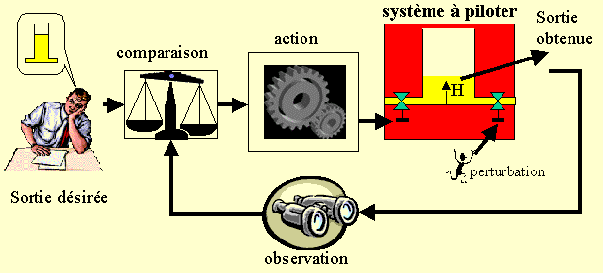
Dr-MELIANI Bouziane melfat06@yahoo.fr. 11/05/2021
ASSERVISSEMENTS
Généralités

Slide 2
Généralités
Automatique: Ensemble des disciplines à la fois scientifiques et techniques utilisées pour la
conception ou la réalisation des systèmes fonctionnant sans l’intervention de l’opérateur humain
(science qui étudie les automatismes).
Deux aspects :
- - Scientifique :Théorie de l’automatique
- Technique : Ensemble des moyens matériels mis en œuvre pour réaliser de manière
concrète les objectifs fixés par la théorie.

Slide 3
Généralités
Automatisme: Dispositif technologique qui remplace l'opérateur humain dans la
conduite d'une machine, d'un processus, d'une installation industrielle
Processus: (ou système) C'est l'ensemble de l'installation que l'on doit piloter.Il est caractérisé
par des signaux d'entrée et de sortie et les lois mathématiques reliant ces signaux
Exemple de systèmes:
four, robot, avion, usine chimique, colonne de distillation, etc.

Slide 4
Généralités
Signal : Grandeur physique générée par un appareil ou traduite par un capteur (température, débit etc.)
On distingue :
Signal d’entrée : indépendant du système, il se décompose en commandable et non commandable (perturbations)
Signal de sortie : dépendant du système et du signal d’entrée. On distingue sortie observable et non observable.
Automatisation : consiste à entourer physiquement un procédé d’un ensemble de matériels permettant à certains nombre de ses grandeurs d’avoir un comportement défini par un cahiers des charges.

Slide 5
Généralités
Conduite : (ou contrôle) : On peut conduire un système de manière automatisée pour:
maintenir une grandeur de sortie constante (Régulation)
faire suivre à certaines sorties une séquence (automatisme séquentiel) ou une loi donnée (asservissement)
si on ajoute l'optimisation d'un critère (de coût par exemple) on parle alors de contrôle.

Slide 6
Système asservi :
Définition : un système est asservi si et seulement si il comprend un dispositif qui va forcer les signaux de sortie à suivre au mieux les consignes.
Exemple :
Le conducteur doit suivre la route. Pour cela, Il observe la route et son environnement et évalue la distance qui sépare son véhicule du bord de la route. Il détermine, en fonction du contexte, l'angle qu'il doit donner au volant pour suivre la route. Il agit sur le volant (donc sur le système) ; puis de nouveau, il recommence son observation pendant toute la durée du déplacement. Si un coup de vent dévie le véhicule, après avoir observé et mesuré l'écart, il agit pour s'opposer à cette perturbation.

Slide 7
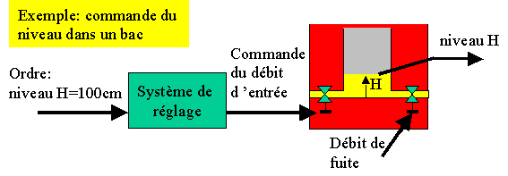
Structure d'un système asservi
Commande en boucle ouverte:
Notes:
Ceci est une commande en boucle ouverte qui ne permet pas de régler précisément
le niveau de sortie et corriger l'effet des perturbations

Slide 8
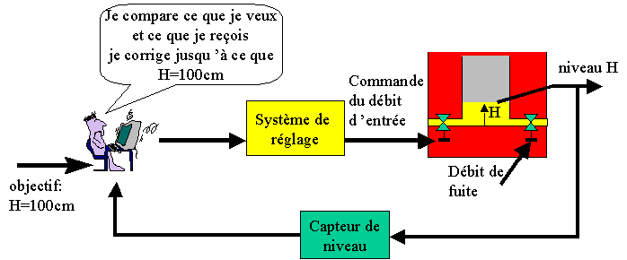
Structure d’un système Asservi
Commande en boucle fermée:
Notes:
Pour régler le niveau je dois agir sur l'organe de réglage (la vanne) en fonction de l’écart entre la valeur désirée et la valeur réelle:

Slide 9
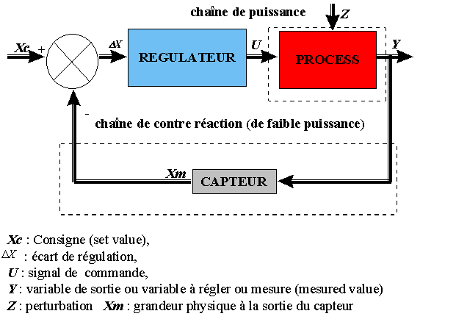
Structure d’un système Asservi
Notes:
Un système asservi est un système à boucle fermée (closed loop system, followed system) que l'on peut décrire par le schéma fonctionnel suivant:

Slide 10
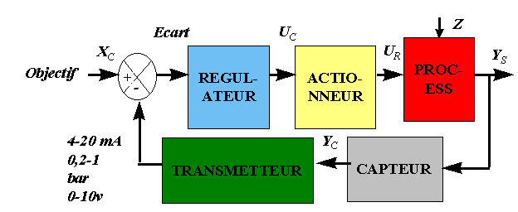
Réglage Analogique

Slide 11
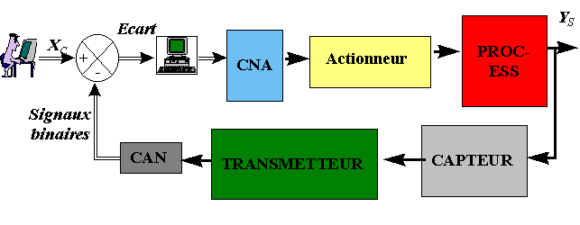
Réglage numérique
CNA : convertisseur Numérique Analogique
CAN : convertisseur Analogique Numérique

Slide 12
Classification des automatismes
Signaux discontinus
signaux continus
Binaires
plusieurs niveaux
systèmes linéaires
systèmes non-linéaires
systèmes logiques combinatoires et séquentiels
Méthodes: algèbre de Boole GRAFCET
Matérialisation de la commande: logique cablée automates programmables
systèmes échantillonnés commande numérique des systèmes continus
Méthodes: équations de récurrence,
Fonction de transfert en z
Matérialisation de la commande: calculateurs, PID numériques
Régulations et asservissements monovariables et multivariables
Méthodes: équations différentielles,
fonctions de transfert en s
étude harmonique
Matérialisation de la commande: comparateurs, sommateurs, intégrateurs, réseaux correcteurs, régulateurs PID
Systèmes asservis linéaires (continus et échantillonnés)
Notes:
On peut classer les automatismes selon la nature des signaux d'entrée et sortie
Dans ce cours on étudiera les
systèmes asservis linéaires (continus et échantillonnés)

Slide 13
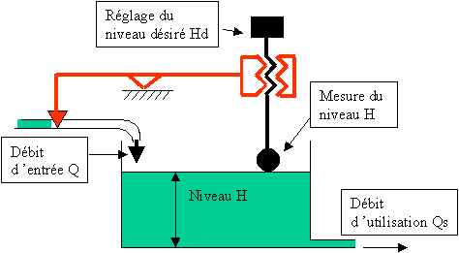
Régulation de niveau
Schéma Fonctionnel

Slide 14
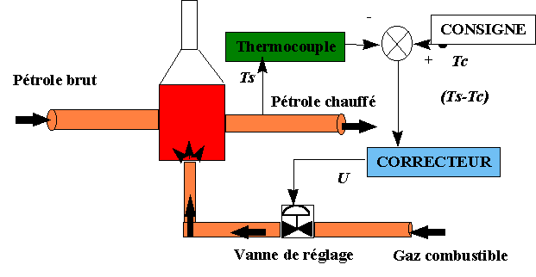
Régulation de la Température
Schéma Fonctionnel

Slide 15
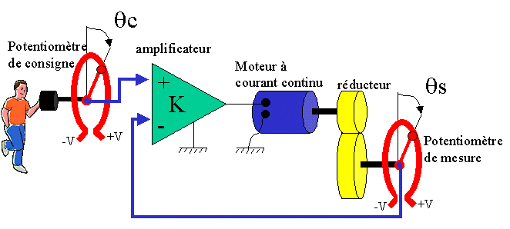
Asservissement de position du MCC
Schéma Fonctionnel

Slide 16
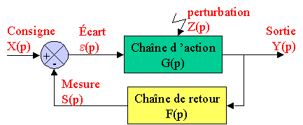
Structure générale d’un Système asservi
La chaîne d'action correspond à l'ensemble (régulateur + processus):
G(s)=R(s).G₁(s).G₂(s)
La chaîne de retour correspond au capteur de mesure

Slide 17
Systèmes continus et invariants
Système continu : un système est dit continu lorsque les variations des grandeurs physiques le caractérisant sont des fonctions du type f(t), avec t une variable continue, le temps en général.
* Système invariant : On dit qu’un système est invariant lorsque les caractéristiques de
comportement ne se modifient pas avec le temps.

Slide 18
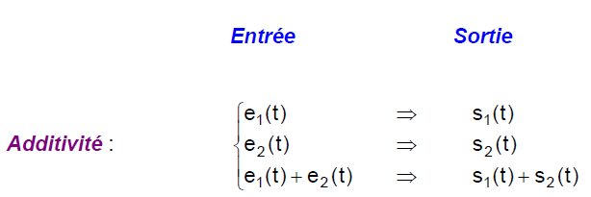
Propriétés des systèmes linéaires
Quand un système est linéaire, il jouit de propriétés importantes qui permettent une étude plus commode, en particulier le principe de superposition linéaire qui se traduit par les relations :
Ce principe traduit le fait que les effets sont proportionnels aux causes et que les causes
ajoutent leurs effets.

Slide 19
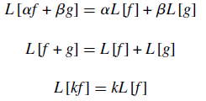
LA TRANSFORMATION DE LAPLACE
1.4.1 Définition
Considérant une fonction réelle d’une variable réelle s(t) telle que s(t) = 0 pour t < 0, on définit sa transformée de Laplace L(s) comme la fonction S de la variable complexe p telle que :
D’une manière plus générale, la transformation de Laplace est une application de l’espace des fonctions du temps (nulles pour t < 0) vers l’espace des fonctions complexes d’une variable complexe. La fonction
s(t) s’appelle l’original de S(p), ou encore sa transformée inverse.
1.4.2 Propriétés fondamentales de la transformation de Laplace
a) Linéarité

Slide 20
b) Transformée de Laplace d’une dérivée
c) Transformée de Laplace d’une primitive

Slide 21
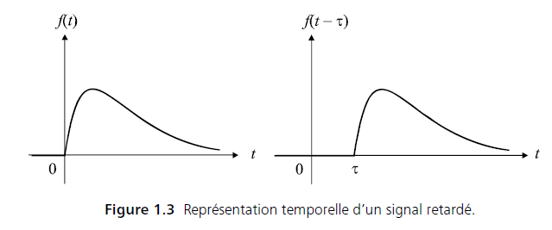
d) Théorème du retard
f) Théorème de la valeur initiale

Slide 22
g) Théorème de la valeur finale

